Slide 1
LẬP DÀN Ý TEST CASES
Người trình bày: TMO
Hà Nội,Năm 2020

Slide 2
NỘI DUNG
Dàn ý test cases là gì?
Tại sao phải lập dàn ý
Cách lập dàn ý
Ví dụ

Slide 3
I. Dàn ý test case là gì?
Dàn ý là toàn bộ các case test cần có của Test cases nhưng chưa có input, outpt đầy đủ và được sắp xếp theo một hệ thống nhất định .
II. Tại sao phải lập dàn ý test case
Dàn ý giúp cho test cases của bạn :
Không bị thiếu hoặc bỏ sót trường hợp.
Bố cục rõ ràng và trình tự sắp xếp liên kết với nhau.
Phân chia hợp lý giữa các trường hợp test.

Slide 4
III. Cách lập dàn ý test cases
Input
Requirement khách hàng đã được tìm hiểu (ouput của bước tìm hiểu requirement) .
QA phát sinh trong quá trình lập dàn ý test case (nếu có)
Các ý chính của requirement (ouput của bước tìm hiểu requirement).
Quan điểm test (Quan điểm test tùy thuộc dự án trong lần này sẽ là Checklist testcase phần [Quan điểm test] ).
Output
Dàn ý Test cases được viết trong template Test cases
Đủ chức năng : Được đưa vào cột Category TB, Category nhỏ.
Đủ các trường hợp test : Trong cột [Đầu vào].
Bố cục dàn ý rõ ràng.
Các cột khác không cần điền.
[Quan điểm test] được điền kết quả .

Slide 5
III. Cách lập dàn ý test cases
Các bước lập dàn ý
Xác định template Test cases cần phải viết (Thông thường sử dụng biểu mẫu “Functional Testcase DEV-VER-FM-03.02 “. Tuy nhiên có dự án có thể sử dụng template khác hoặc có nhiều template thì phải QA).
Phân chia bố cục và chức năng chính của dàn ý dựa vào:
Các chức năng chính của requirement (ouput của bước tìm hiểu req) .
Bố cục của file requirement.
Phát triển các trường hợp test cho chức năng chính của dàn ý :
Chia chức năng chính thành các chức năng nhỏ.
Mỗi chức năng nhỏ xác định các nội dung cần kiểm tra .
Với mỗi nội dung cần kiểm tra: Xác định các trường hợp test tương ứng:
Các trường hợp test thông thường.
Các trường hợp test biên
Các trường hợp test bất thường và ngoại lệ
Các trường hợp test khác có thể gặp (theo kinh nghiệm)
Note: Sử dụng các kỹ thuật test và checklist phần [Quan điểm test].

Slide 6
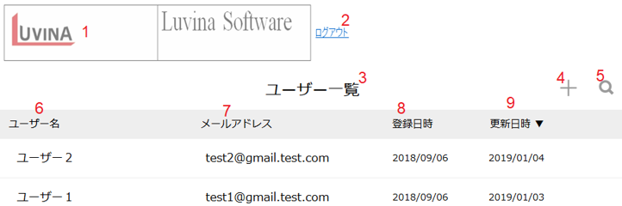
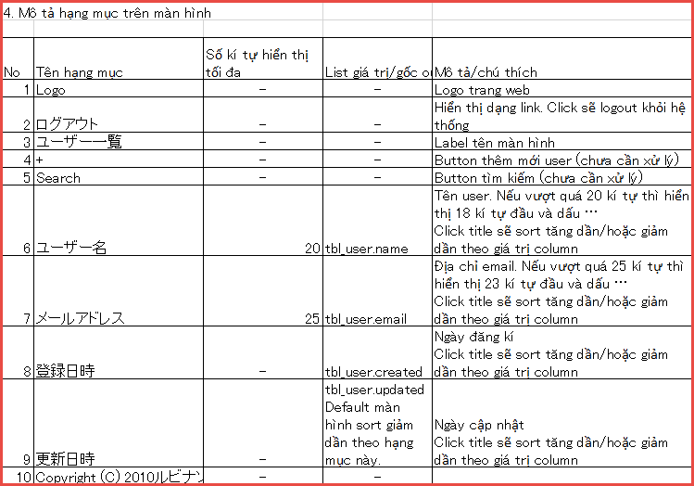
IV. Ví dụ

Slide 7
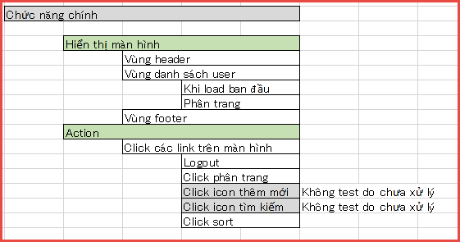
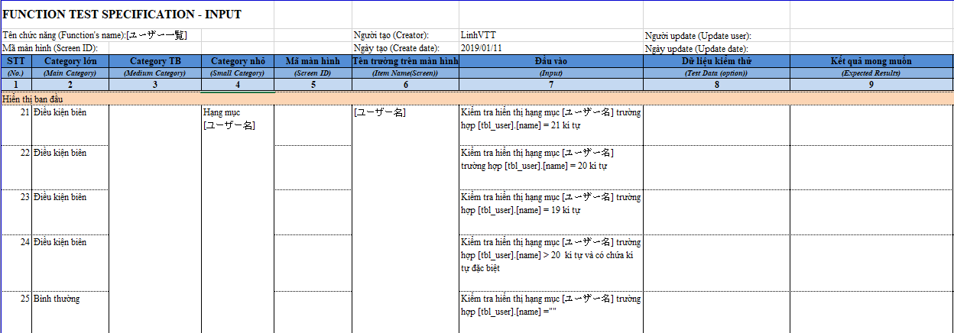
IV. Ví dụ
Output của tìm hiểu requirement ( Bài trước)
Dàn ý : phần bố cục và chi tiết của hạng mục [ユーザー名]

Slide 8
XIN CẢM ƠN VÌ ĐÃ LẮNG NGHE !
Q&A?

